Slide 1
الإيمان باليوم الآخر

Slide 2
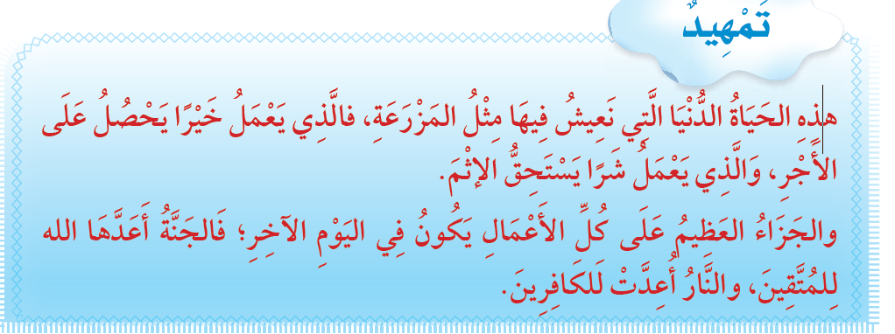
الإيمان باليوم الآخر
الوحدة
1
الدرس السادس
الإيمان باليوم الآخر

Slide 3
معنى الإيمان باليوم الآخر
الوحدة
1
الدرس السادس
الإيمان باليوم الآخر
التصديق والإقرار بكل ما يقع بعد الموت من نعيم القبر و عذابه , و بعث الناس للحساب و الجزاء بدخول الجنة أو النار

Slide 4
الدليل على وجوب الإيمان باليوم الآخر
الوحدة
1
قال الله تعالى :
< لَيْسَ البِرُّ أَن تُوَلُّوا وُجُوهَكُمْ قِبَلَ المَشْرِقِ وَ المَغْرِبِ وَلَكِنَّ البِرَّ مَنْ آمَنَ باللهِ وَ اليَومِ الآخِرِ وَ الْمَلائِكَةِ وَالكِتابِ وَ النَبييّنَ >
الدرس السادس
الإيمان باليوم الآخر

Slide 5
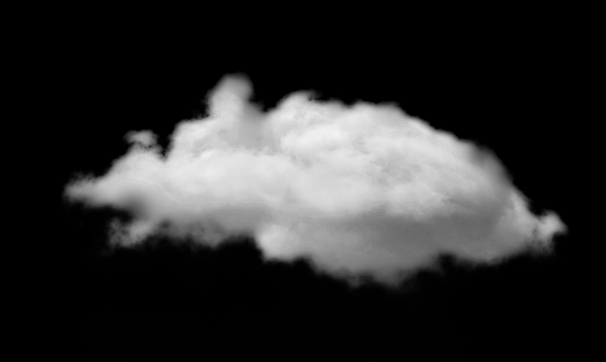
الواجب على من آمن باليوم الآخر أن يستعد له بأمرين :
الوحدة1
الدرس السادس
الإيمان باليوم الآخر
1
2
فعل ما أمر الله به
ترك ما نهى الله عنه
كالتوحيد و الصلاة و الصدق و بر الوالدين
كالشرك و الكذب و عقوق الوالدين

Slide 6
ما الدليل على وجوب الإيمان باليوم الآخر ؟
الوحدة
1
الدرس السادس
الإيمان باليوم الآخر
قول الله تعالى عندما ذكر صفات المُؤْمِنون
1
ما الدليل على وجوب الإيمان باليوم الآخر ؟
< و بالآخرة هم يوقنون >

Slide 7
تجدنا في جوجل

Slide 8
الأسئلة : أذكر أمرين مما يقع بعد الموت :
الوحدة
1
الدرس السادس
الإيمان باليوم الآخر
نعيم القبر و عذابه
1
بعث الناس للحساب
2

Slide 9
انتهى الدرس

